Slide 1
- ΒΑΚΤΗΡΙΑΚΕΣ ΛΟΙΜΩΞΕΙΣ ΔΕΡΜΑΤΟΣ - ΛΕΠΡΑ
Κλειώ Δεσινιώτη
Δερματολόγος
Επιστημονικός Συνεργάτης
1^{η} Πανεπιστημιακή Δερματολογική Κλινική
Νοσοκομείο ‘Α.ΣΥΓΓΡΟΣ’
Notes:
45 λεπτά. Πχ 10.45-11.30.
Εως 11.10 βακτ λοιμωξεις. 11.10-11.20 cases, 11.20-11.32 hansen

Slide 2
Μικροβίωμα δέρματος (Microbiota)

Slide 3
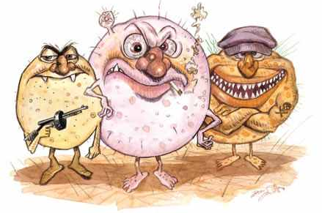
Βακτήρια και δέρμα
 | Gram θετικά βακτήρια |  | Gram αρνητικά βακτήρια
Φυσιολογική χλωρίδα δέρματος | Staphylococcus epidermidis Staphylococcus saprophyticus Propionibacterium acnes Corynebacterium minutissimum | Εκτεθειμένα σημεία δέρματος Κορμός Σμηγματογόνοι αδένες Πτυχές δέρματος
Παροδική χλωρίδα του δέρματος | Staphylococcus aureus Streptococcus pyogenes | Ρώθωνες Εκτεθειμένα σημεία δέρματος, στόμα | Proteus mirabilis Pseudomonas aeruginosa
Notes:
Wuthin several weeks after birth, the flora of neonatal skin is similar to that of adults.

Slide 4
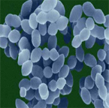
Βακτηριακές λοιμώξεις δέρματος (Πυοδερματίτιδες)
Φλεγμονή δέρματος και εξαρτημάτων
Δερματοπάθειες από βακτηρίδια και κόκκους
Staphylococcus aureus Gram +
Streptococcus Gram +
Corynebacterium minutissimum Gram +
Κύρια αίτια: χρυσίζων σταφυλόκοκκος και Streptococcus pyogenes (ομάδας Α)
Notes:
α βακτήρια έχουν διάφορα σχήματα όπως:
Σφαιρικό (χαρακτηρίζονται ως κόκκοι)
Ραβδοειδές (χαρακτηρίζονται ως βάκιλλοι)
Σπειροειδές (χαρακτηρίζονται ως σπειρίλια)
Καμπυλόγραμμες ράβδοι (χαρακτηρίζονται ως δονάκια)

Slide 5
Παράγοντες κινδύνου για ΒΛΔΜΜ
Παράγοντες κινδύνου σχετιζόμενες με τον ασθενή |  | Περιβαλλοντικοί
Τοπικοί | Συστηματικοί
Λύση συνεχείας του δέρματος: Τραύμα, εκδορές Δήγματα εντόμων Έγκαυμα, έλκη | Ανοσοκαταστολή: Ανοσοκατασταλτικά φάρμακα ΣΔ Αλκοολισμός Ηλικιωμένοι HIV λοίμωξη Κακή θρέψη | Δήγματα ζώων
Φλεβικά έλκη | Περιφερική φλεβική ανεπάρκεια | Βακτηριακή λοίμωξη στο κοντινό περιβάλλον
Μυκητίαση δέρματος | Παχυσαρκία | Έκθεση σε θερμό, υγρό περιβάλλον
Έντονη ξηρότητα ή διαβροχή δέρματος | Νευροπάθεια | Piercing

Slide 6
Ταξινόμηση βακτηριακών λοιμώξεων ΔΜΜ
Ανάλογα με:
Αίτιο (υπεύθυνο βακτήριο)
Ανατομική εντόπιση
Έκταση προσβολής δέρματος (εντοπισμένη ή γενικευμένη λοίμωξη)
Ταχύτητα εξέλιξης (οξεία ή χρόνια νόσος)
Κλινική εικόνα (πρωτοπαθής ή δευτεροπαθής λοίμωξη)
Σοβαρότητα (παρουσία συννοσηροτήτων, επιπλεγμένη ή μη)
Βάθος λοίμωξης (επιπολής ή εντωβάθει)

Slide 7
Ατοπική δερματίτιδα και S.aureus
Alexander H et al. Br J Dermatol 2019

Slide 8
Ατοπική δερματίτιδα και στρεπτόκοκκος
Alexander H et al. Br J Dermatol 2019

Slide 9
ΒΛΔΜΜ: Ταξινόμηση βάσει αιτίου
ΣΤΑΦΥΛΟΚΟΚΚΙΚΕΣ:
Μολυσματικό κηρίο
Πομφολυγώδες
(Μη-πομφολυγώδες)
Σύνδρομο σταφυλοκοκκικής τοξικής επιδερμιδικής νεκρόλυσης
Έκθυμα
Θυλακίτις
Δοθιήν
Σύκωση
Κυτταρίτιδα
ΣΤΡΕΠΤΟΚΟΚΚΙΚΕΣ:
Μολυσματικό κηρίο
Μη-πομφολυγώδες
Έκθυμα
Ερυσίπελας
Κυτταρίτιδα

Slide 10
Βακτηριακές λοιμώξεις δέρματος-μαλακών μορίων: Σταφυλόκοκκος
S.aureus: το συχνότερο αίτιο, ευθύνεται για >40% των ΒΛΔΜΜ το 2003, και είναι συχνό αίτιο αποστήματος, κυτταρίτιδας, επιμόλυνσης τραυμάτων
Μόνιμμος αποικισμός στους ρώθωνες σε 20% υγιών ατόμων. Παροδικός αποικισμός σε άλλους
Φορεία: παράγοντας κινδύνου για λοίμωξη από σταφ.
Όταν υπάρχει αύξηση λοίμωξη
Πρόβλημα: αύξηση στελεχών S.aureus ανθεκτικών σε μεθικιλλίνη (methicillin-resistant S.aureus, MRSA)
Notes:
Μετάδοση σταφ ιδίως με την επαφή με τα χέρια σε προσωπικό νοσοκομείου, που έχει ενεργή σταφ δερματική λοίμωξη

Slide 11
Ταξινόμηση βάσει βάθους λοίμωξης
Επιπολής: προσβολή επιδερμίδας και/ή χορίου
Εντωβάθει: επέκταση λοίμωξης σε υποδόριο λιπώδη ιστό, περιτονία μυός και μυ
Tognetti et al. JEADV 2012;26:931-41

Slide 12
Επιπλεγμένη ή μη-επιπλεγμένη ΒΛΔΜΜ
Σοβαρότητα: εξαρτάται από βάθος λοίμωξης, παρουσία επιβαρυντικών ανοσοκατασταλτικών παραγόντων, εντόπιση στην κεφαλή, ταχύτητα εξέλιξης
Συνήθως οι βακτηριακές λοιμώξεις ΔΜΜ ξεκινούν χωρίς επιπλοκές, και στην πορεία μπορεί να επιπλακούν
Σοβαρή δερματική λοίμωξη πιθανολογείται με τοπικά σημεία όπως πομφόλυγες, αιμορραγικές βλάβες, σημεία τοπικής ισχαιμίας, και συστηματικά συμπτώματα όπως υπόταση, ταχυκαρδία, υποθερμία ή πυρετός, ή θόλωση της διανοίας.

Slide 13
Διάγνωση
Κλινική εικόνα: τετράδα φλεγμονής
Rubor, tumor, calor, dolor
Εάν χρειαστεί: χρώση κατά Gram, καλλιέργεια πύου ή υγρού βλάβης για βακτήρια, αντιβιόγραμμα
ΤΚΕ, CRP

Slide 14
ΜΟΛΥΣΜΑΤΙΚΟ ΚΗΡΙΟ (Impetigo)
Επιπολής, μεταδοτική λοίμωξη κυρίως παιδικής ηλικίας
Η συχνότερη βακτηριακή δερματική λοίμωξη στα παιδιά
Κατ’εξοχήν το καλοκαίρι
α)Πομφολυγώδες ΣΤΑΦΥΛΟΚΟΚΚΟΣ
Β)Μη Πομφολυγώδες ΣΤΑΦΥΛΟΚΟΚΚΟΣ (ΣΤΡΕΠΤΟΚΚΟΚΟΣ)

Slide 15
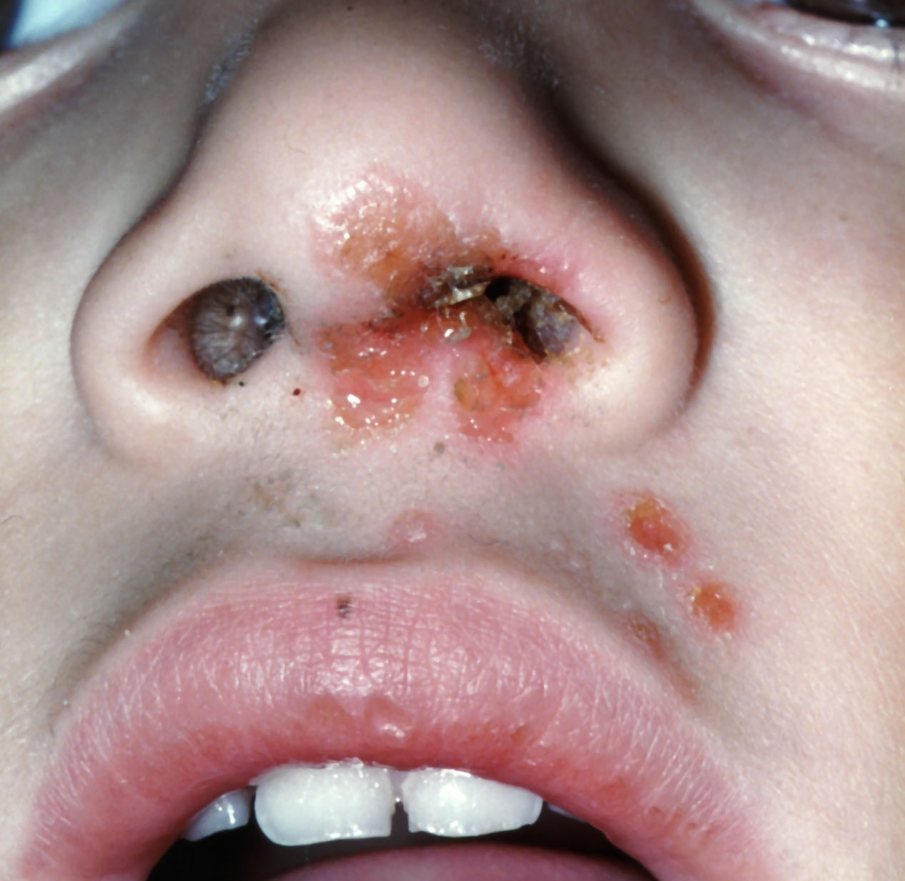
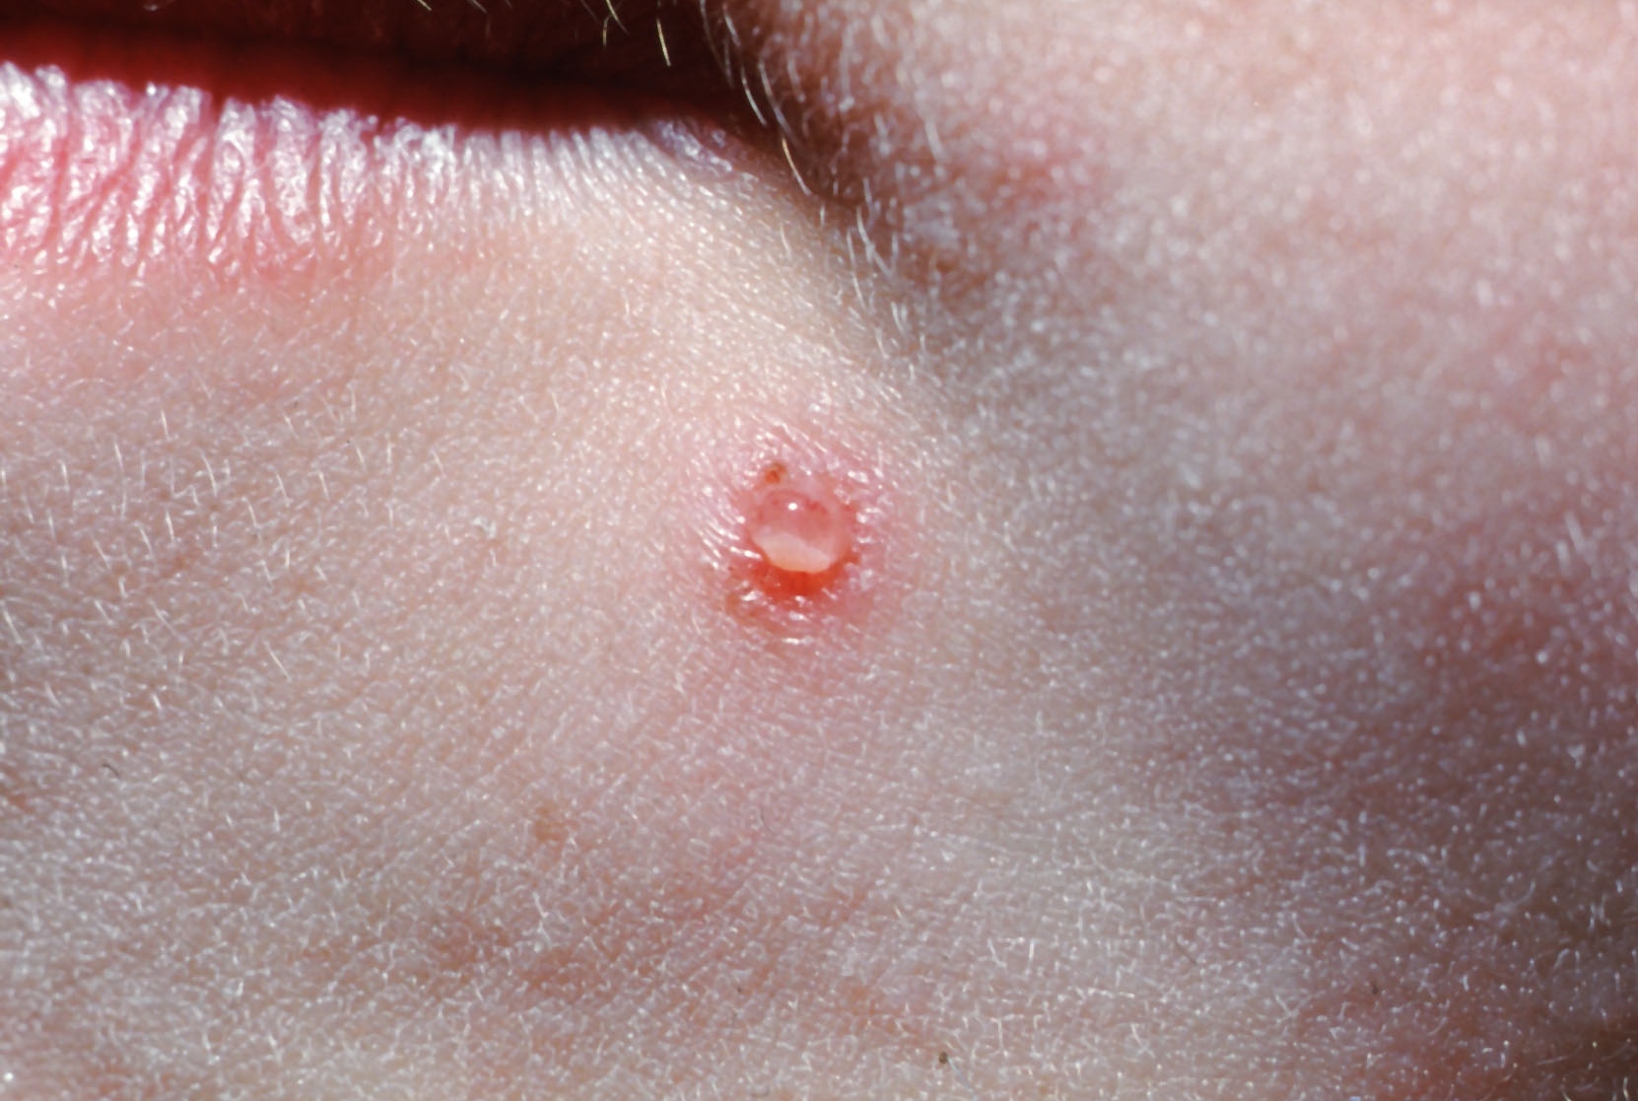
Μη πομφολυγώδες μολυσματικό κηρίο (streptococcus pyogenes, s.aureus)
Φυσαλίδα
*Πρόσωπο-Μύτη-Στόμα
Ταχεία Αποξήρανση ➔ Μελιτόχροη εφελκίδα
*Πρόσωπο-Μύτη-Στόμα
*Αυτοΐαση χωρίς ουλή,σε 7-10 ημέρες
Notes:
..χωρίς ουλή καθώς η προσβολή είναι επιδερμιδική.

Slide 16
Πομφολυγώδες Μολυσματικό Κηρίο (Staph aureus)
Συνήθως σε νεογέννητα ή βρέφη
Οι πομφόλυγες δεν σπάζουν εύκολα, φθάνουν 1-2εκ, ενώ διαρκούν 2-3 ημέρες
Αρχικά διαυγές περιεχόμενο,
μετά θολερό. Με την ρήξη, διαβρώσεις με καφεοειδείς εφελκίδες
Eξωτοξίνη σταφυλόκοκκου
Θεωρείται εντοπισμένη μορφή συνδρόμου σταφυλοκοκκικής τοξικής επιδερμολυτικής νεκρόλυσης
Tognetti et al. JEADV 2012;26:931-41

Slide 17
Επιπλοκές μολυσματικού κηρίου
S.aureus: κυτταρίτιδα, οστεομυελίτιδα, σηπτική αρθρίτιδα, πνευμονίτιδα, σηψαιμία
Στρεπτόκοκκος: μεταστρεπτοκοκκική σπειραματονεφρίτιδα

Slide 18
Μολυσματικό Κηρίο Θεραπεία
Καλή υγιεινή
Τοπικά αντιβιοτικά
1ης εκλογής: φουσιδικό οξύ 2% 3φ/ημ για 5-7 ημέρες
Εναλλακτικά: μουπυροσίνη 2% 3 φ/ημ για 5-7 ημέρες
Συστηματικά αντιβιοτικά (από το στόμα, δόσεις ενηλίκων)
1ης εκλογής: φλουκλοξακιλλίνη 500 mg 4 φ/ημ για 5-7 ημ
Ενναλακτικά: κλαριθρομυκίνη 250-500 mg 2 φ/ημ για 5-7 ημ, ή ερυθρομυκίνη 250-500 mg 4φ/ημ για 5-7 ημ
Notes:
Συστηματικά για διάσπαρτες βλάβες, εμπυρετο, λεμφαδενοπάθεια
(ανήκει στα νεότερα αντιβακτηριαδιακά πλευρομουτιλίνες)

Slide 21
ΕΚΘΥΜΑ (Ecthyma)
Πυοδερματίτις με στερεές εφελκίδες και ελκώσεις
Κυρίως staph, μπορεί strepto
Προδιαθεσικοί παράγοντες: Καχεξία,αλκοολισμός,ναρκωτικά, κακή υγιεινή
Πομφόλυγες εφελκίδες
ελκώσεις ουλές
Κάτω άκρα
Υγιεινή, αντιβιοτικά
Notes:
Εκτείνεται στο χόριο.

Slide 22
Σύνδρομο σταφυλοκοκκικής τοξικής επιδερμιδικής νεκρόλυσης (staphylococcal scalded skin syndrome)
Η σοβαρότερη μορφή σταφυλοκοκκικής πομφολυγώδους δερματοπάθειας
Συχνότερο σε βρέφη και παιδιά < 5 χρονών
Καλή πρόγνωση στην παιδική ηλικία
Ενήλικες: σπάνιο, έχει υψηλή νοσηρότητα και θνητότητα
Staphylococcus aureus στελέχη παράγουν επιδερμολυτικές τοξίνες που διασπούν την δεσμογλεϊνη 1 και προκαλούν ενδοεπιδερμιδικό διαχωρισμό

Slide 23
ΣΤΕΝ- Κλινική εικόνα
Mazori et al. Clin Exp Dermatol 2019

Slide 24
ΣΤΕΝ- Διάγνωση και θεραπεία
Κλινική εικόνα
Ο σταφυλόκοκκος μπορεί να απομονωθεί από την πρωτοπαθή εστία (καλλιέργεια υλικού, αντιβιόγραμμα), όχι από δερματικές βλάβες
Αιμοκαλλιέργειες: σπάνια θετικές σε παιδιά, συχνότερα σε ενήλικες
Βιοψία δέρματος
Θεραπεία: αντισταφυλοκοκκική πενικιλλίνη ή κεφαλοσπορίνες, υποστηρικτική αγωγή, έλεγχος για φορεία σταφυλόκοκκου σε οικογενειακό περιβάλλον

Slide 25
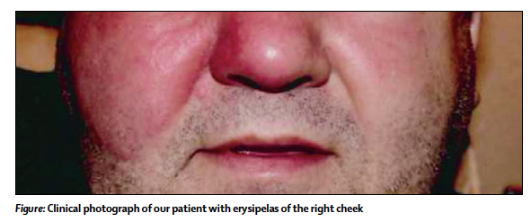
ΕΡΥΣΙΠΕΛΑΣ (erysipelas)
Επιπολής λοίμωξη δέρματος,
60% strept pyogenes (β-αιμολυτικός στρεπτόκοκκος ομάδ. Α)
40% strept oμάδας G,C,B
κυρίως στα κ.άκρα (80%) αλλά και στο πρόσωπο(20%(συνήθως σε ηλικιώμενους)

Slide 26
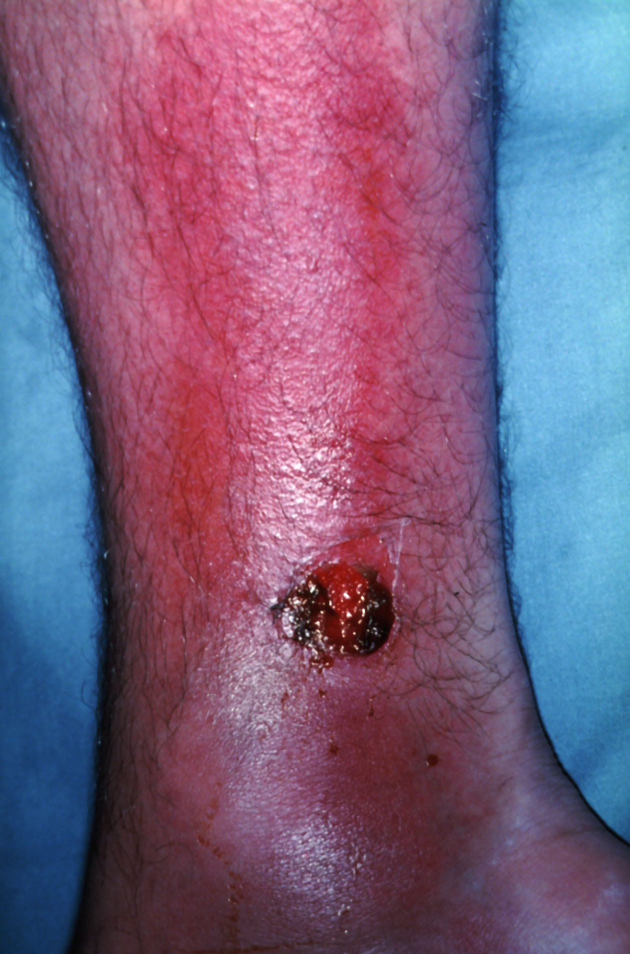
ΕΡΥΣΙΠΕΛΑΣ
Ο στρεπτόκκοκος εισέρχεται από αμυχή του δέρματος και μετά σύντομη επώαση (2-6 ημέρες), εμφανίζονται υψηλός πυρετός, ρίγος, κακουχία και ακολουθεί δερματική εκδήλωση
Ερυθρή, θερμή, οιδηματώδης πλάκα
Σαφώς αφοριζόμενη
Επώδυνη
Επιφάνεια: φυσαλίδες, πομφόλυγες,
Νέκρωση
+/- δορυφόρος λεμφαδενίτιδα
Notes:
Ο βακτηριακός ενοφθαλμισμός σε περιοχή τραυματισμού είναι το εναρκτήριο γεγονός στον ερυσίπελα. Έτσι,...

Slide 27
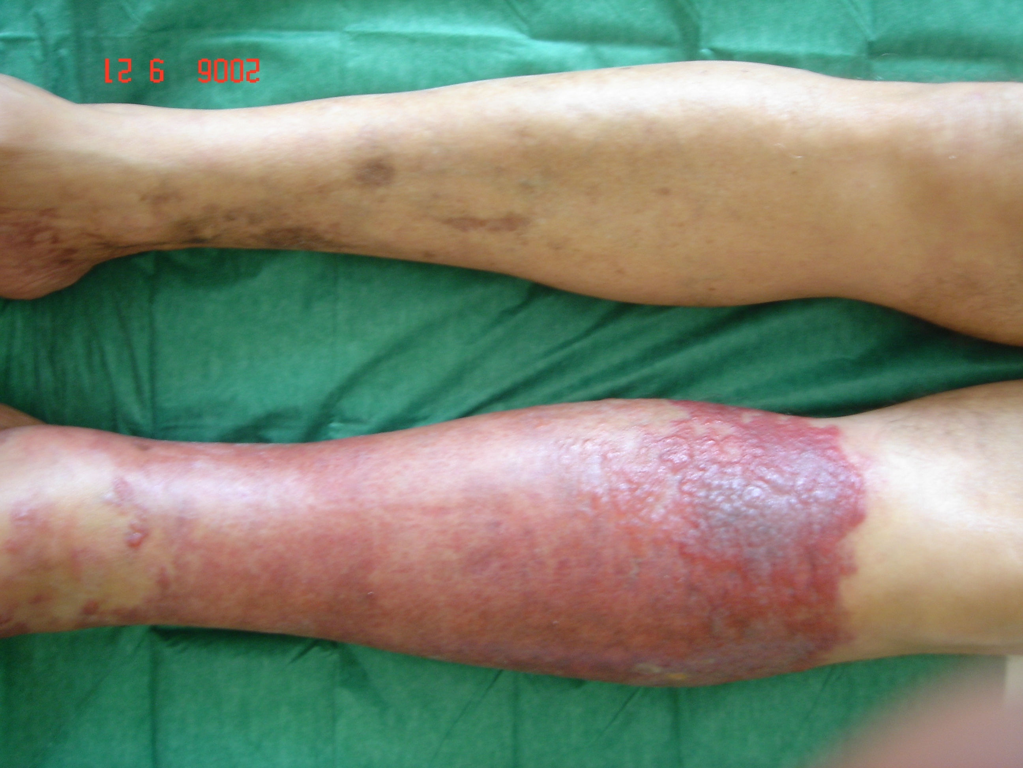
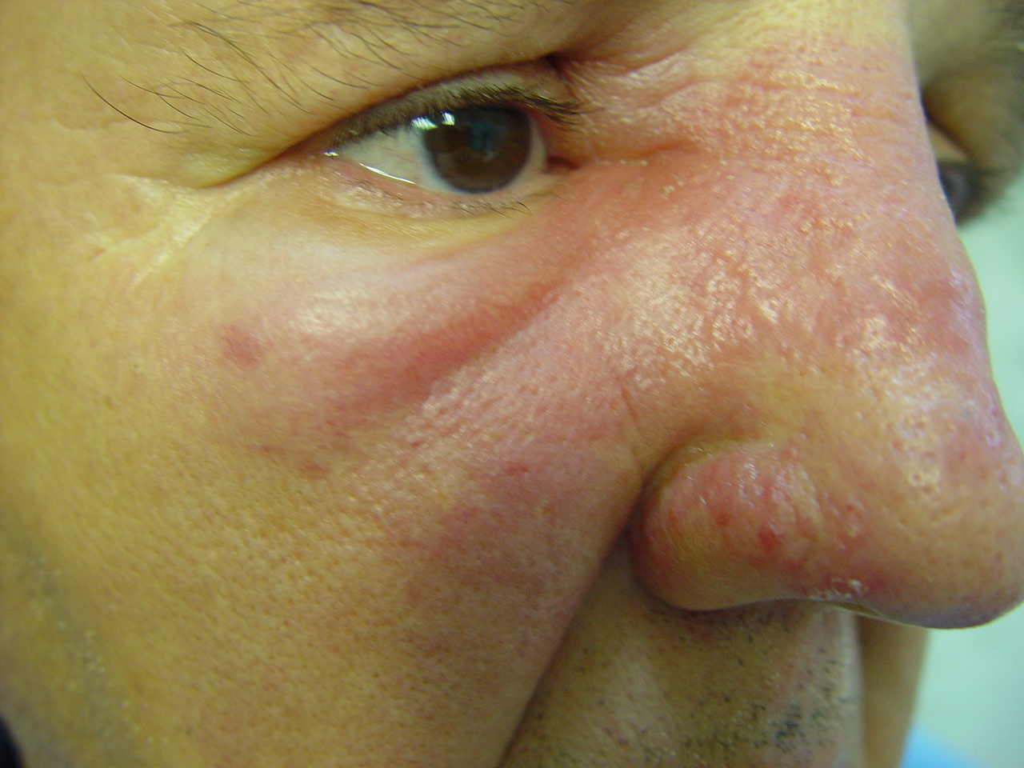
ΕΡΥΣΙΠΕΛΑΣ
Integr Cancer Sci Therap 2018

Slide 28
Ερυσίπελας: Διαφορική διάγνωση
Κυτταρίτιδα
Εντωβάθει φλεβοθρόμβωση
Δερματίτις εκ στάσεως
Δερματίτις εξ’επαφής

Slide 29
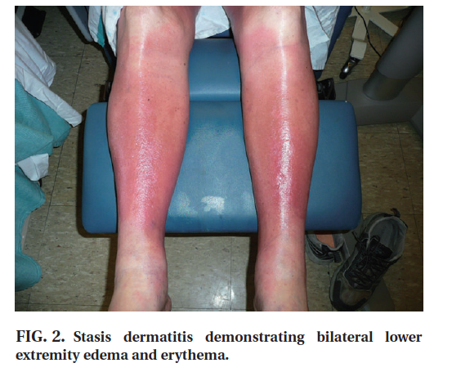
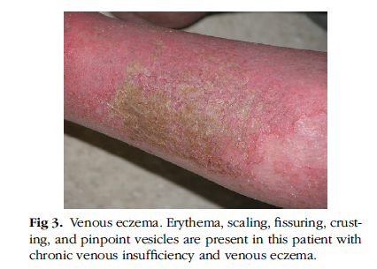
Δερματίτιδα εκ στάσεως
Bailey et al. Dermatol Ther 2011

Slide 30
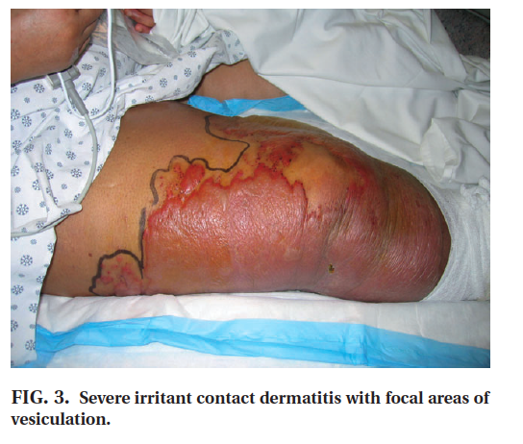
Δερματίτις εξ’επαφής
Bailey et al. Dermatol Ther 2011

Slide 31
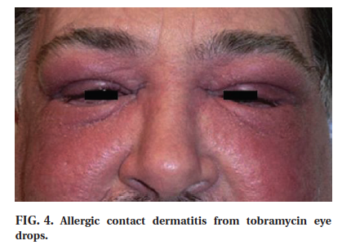
Αλλεργική δερματίτιδα εξ’επαφής
Bailey et al. Dermatol Ther 2011

Slide 32
ΕΡΥΣΙΠΕΛΑΣ Επιπλοκές
Η φυσική πορεία του νοσήματος, πλειονότητα των περιστατικών, είναι η ίαση μέσα σε 10-15 ημέρες
Αποστήματα
Λεμφοίδημα (σε περίπτωση υποτροπών)
Οξεία σπειραματονεφρίτις
Σηψαιμία
Ενδοκαρδίτις

Slide 33
ΕΡΥΣΙΠΕΛΑΣ Θεραπεία
Συμπτωματική: Ανάρροπη θέση άκρου, αντιπυρετικά, αντιφλεγμονώδη
Αιτιολογική: αντιβιοτικά
1.Πενικιλλίνη po/ IV x10-14 ημέρες
2.Αμοξυκυλίνη/κλαβουλανικό οξύ 1 gr x3
3. Kεφαλεξίνη: 500 mg x 3
Υποτροπές:
Βενζαθενική πενικιλλίνη G 2.400.000 IU IM, ανά 4 εβδ, για εώς 1 έτος

Slide 34
Κυτταρίτιδα
Βαθύτερη λοίμωξη από ερυσίπελας
Χαρακτηρίζεται από τετράδα της φλεγμονής:
Ερύθημα (rubor)
Οίδημα (tumor)
Θερμότητα (calor)
Άλγος (dolor)
Ασαφώς περιγεγραμμένα όρια
Bailey et al. Dermatol Ther 2011

Slide 35
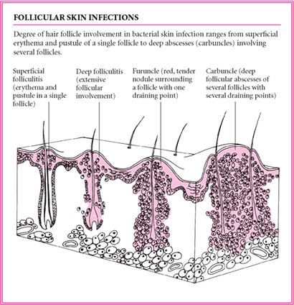
Λοιμώξεις τριχικού θυλάκου
Επιπολλής θυλακίτις
Εντωβάθει θυλακίτις
Δοθιήν
Ψευδάνθρακας

Slide 36
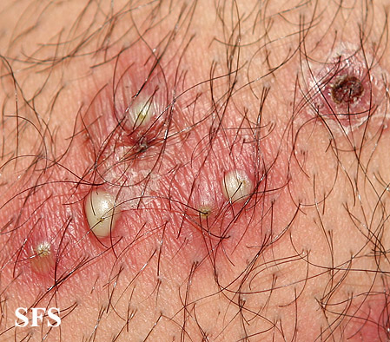
Θυλακίτιδα
Επιφανειακές, ερυθηματώδεις βλατίδες και φλύκταινες
Βαθύτερα οζίδια και αποστήματα
Θυλακική εντόπιση
S.aureus (Gram +)
Klebsiella, Pseudomonas (Gram -)
Μύκητες: Pityrosporum, Candida

Slide 37
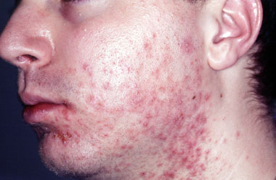
Θυλακίτις γενείου

Slide 38
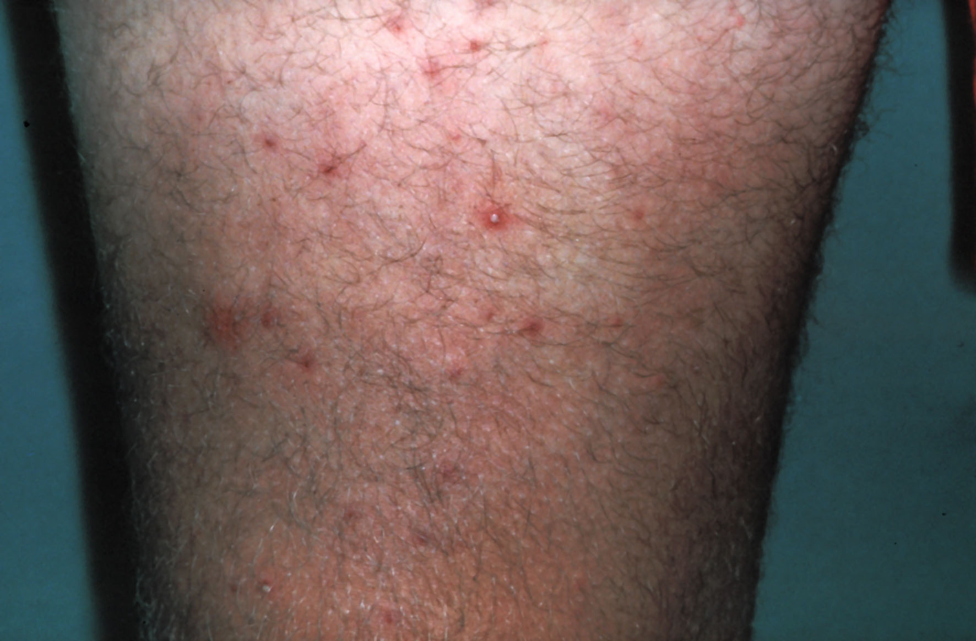
ΕΠΙΠΟΛΗΣ ΘΥΛΑΚΙΤΙΣ Θεραπεία
Τοπικά αντισηπτικά
Τοπικά αντιβιοτικά εναντίον staphyloccocus: μουπυροσίνη, φουσιδικό οξύ
Συστηματικά αντιβιοτικά από του στόματος: σε αποτυχία τοπικής θεραπείας ή σε επιπλοκές.
Φουσιδικό οξύ,
Δοξυκυκλίνη

Slide 39
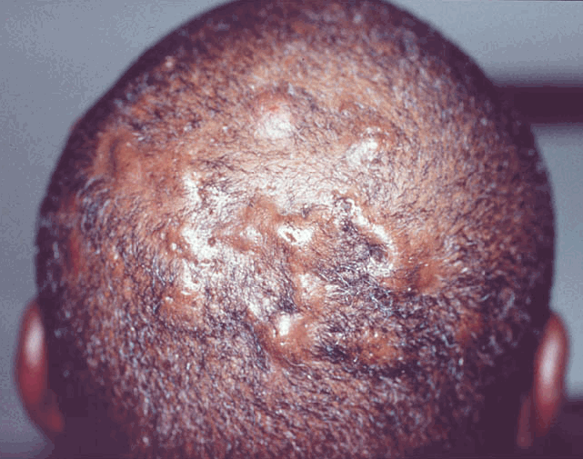
ΕΝ ΤΩ ΒΑΘΕΙ ΘΥΛΑΚΙΤΙΣ
Αφορά το βάθος του τριχικού θυλάκου
Τριχωτό κεφαλής
Καταστροφή του τριχικού θυλάκου και μόνιμη ουλωτική αλωπεκία

Slide 40
ΣΤΑΦΥΛΟΚΚΟΚΙΚΗ ΣΥΚΩΣΗ
Προσβολή όλου του τριχικού θυλάκου
Μόνον σε άνδρες στην περιοχή του γενείου
Staph aureus
Βλατίδα Φλύκταινα
πλάκα με στικτά φλυκταινίδια
Εφελκίδες Ιαση χωρίς ουλή
Notes:
Θυλακίτις πιου αφορά τα γένεια.
Οι τρίχες διατηρούνται

Slide 41
ΔΟΘΙΗΝ (Furuncle)
Οξεία μόλυνση ενός τριχικού θυλάκου
Staph aureus
Προδιαθεσικοί παράγοντες:
Τριβή, πίεση, εφίδρωση, διαβήτης, διαταραχή του ανοσοποιητικού

Slide 42
Ψευδάνθρακας (Carbuncle)
ΨΕΥΔΑΝΘΡΑΚΑΣ= η άθροιση πολλών δοθιήνων στο ίδιο σημείο του σώματος
ΔΟΘΙΗΝΩΣΗ= η εμφάνιση πολλαπλών δοθιήνων σε διάφορα μέρη του σώματος. Διαρκεί μήνες ή χρόνια

Slide 43
ΕΡΥΘΡΑΣΜΑ (Erythrasma)
Ήπια βακτηριδιακή λοίμωξη
Gram(+) Corynobacterium minutissimumum
Μέρος της φυσιολογικής χλωρίδας
Σε όλες τις ηλικίες, αλλά κυρίως σε ενήλικες άνδρες
Κυρίως στίς πτυχές (όπου και οι μυκητιάσεις), και στην βάλανο
Notes:
Όχι μεταδοτικό

Slide 44
ΕΡΥΘΡΑΣΜΑ
Πλάκες με ανώμαλα σχήματα, αρχικά ερυθηματώδεις και μετά καφεοειδείς
Στις πτυχές
Ασυμπτωματικές

Slide 45
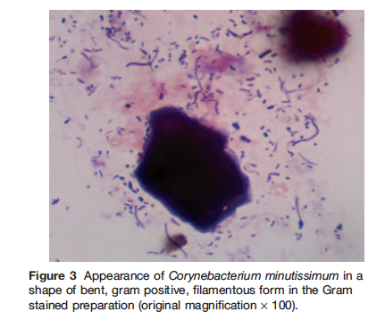
ΕΡΥΘΡΑΣΜΑ: Διάγνωση
Τα βακτήρια παράγουν πορφυρίνες
Λυχνία του Wood: κοραλλί/ερυθρός φθορισμός

Slide 46
ΕΡΥΘΡΑΣΜΑ Θεραπεία
Τοπικά: Αζόλες, φουσιδικό οξύ, ερυθρομυκίνη σε ήπια περιστατικά
Συστηματικά: Ερυθρομυκίνη σε εκτεταμένες βλάβες
Για 2 εβδομάδες

Slide 47
Ασθενής 1- Λοίμωξη δέρματος?
Άνδρας, 55 ετών
Ασυμπτωματική πλάκα από 5 μηνών
Ατομικό ιστορικό: ελεύθερο
Διαφορική διάγνωση:
Βακτηριακή λοίμωξη
Μυκητιασική λοίμωξη
Μυκοβακτηριδιακή λοίμωξη
Λεϊσμανίαση
Δερματικό Τ λέμφωμα
Eur J Dermatol 2013

Slide 48
Ασθενής 1- Μυκητίαση
δέρματος
Καλλιέργεια για βακτήρια: (-)
Άμεση εξέταση και καλλιέργεια από λέπια για μύκητες: αρνητική
Εξέταση για Leishmania: (-)
Ιστολογική εξέταση δέρματος:
Φλεγμονώδης διήθηση χορίου με λεμφοκύτταρα, ιστιοκύτταρα
PAS χρώση θετική
Καλλιέργεια για μήκητες σε δείγμα βιοψίας δέρματος: μύκητας
Eur J Dermatol 2013
Alternaria alternata

Slide 49
Ασθενής 2
79 ετών άνδρας
Δυο ασυμπτωματικές βλάβες από διμήνου
Αύξηση μεγέθους παρά τη λήψη αντιβίωσης (συστηματική και τοπική) για 1 μήνα
Ατομικό ιστορικό: ελεύθερο
Διαφορική διάγνωση?
Cutis 2011;67:281-283

Slide 50
Ασθενής 2- δερματική μετάσταση από Ca πνεύμονος
Βιοψία και ιστολογική εξέταση δέρματος:
Διήθηση χορίου από καρκίνωμα χαμηλής διαφοροποίησης χωρίς σύνδεση με την επιδερμίδα. Νεοπλασματικά κύτταρα με υπερχρωματικούς πυρήνες, ατυπία, μιτώσεις
Cutis 2011;67:281-283

Slide 52
On or after day 8 after vaccination
0.8% after 1st dose, 0.2% after 2nd dose
Erythema, induration, tenderness
Half did not have recurrence after 2nd dose
Notes:
Resolve over the following 4 to 5 days
Some had ice and antihistamines.
Some glucocorticoids, toical, oral,
1 antibiotic for presumptive cellulitis

Slide 53
Delayed-type hypersensitivity reaction
Notes:
Superficial perivascular and perifollicular lymphocytic infiltrate.
With rare eosinophils /arrow, and scattered mast cells /circle.
D- Immunohistochemistry reveals CD3+ T cells.
E- CD4+
F- CD8+ in normal ratio of 3:1

Slide 54
ΝΟΣΟΣ HANSEN
ΛΕΠΡΑ

Slide 55
ΝΟΣΟΣ HANSEN
Χρόνια κοκκιωματώδης νόσος
Mycobacterium leprae (οξεάντοχο βακτήριο),
GA Hansen, 1873
Προσβάλλει κυρίως δέρμα και περιφερικά νεύρα
Μετάδοση από άνθρωπο σε άνθρωπο ίσως με ρινικά σταγονίδια ή άμεση επαφή με εξελκώσεις ή δερματικές διαβρώσεις
Επώαση: 6 μήνες-10 χρόνια (Μ.Ο 3-5 χρόνια)

Slide 56
Κλινικής μορφές λέπρας
Φυματιώδης
Οριακή Φυματιώδης
Οριακή
Οριακή Λεπρωματώδης
Λεπρωματώδης
Αρχική ή ακαθόριστη μορφή
Ελάχιστα μυκοβακτηρίδια
Ισχυρή κυτταρική ανοσία
Κοκκιώματα
Πολλά μυκοβακτηρίδια
Ασθενή ανοσιακή αντίδραση
Απουσία κοκκιωμάτων

Slide 57
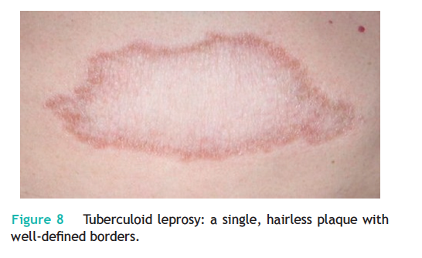
ΝΟΣΟΣ HANSEN Φυματιώδης μορφή
Φυματιώδης μορφή: Δέρμα και νεύρα
1-3 ερυθηματώδεις λεπιδώδεις πλάκες
Ανιδρωτικές, αναισθησία σε κρύο, ζέστη, πόνο
Πρόσωπο, αγκώνες, γλουτοί, γόνατα
Νεύρα: πάχυνση περινευρίου,ψηλαφητή σε επιφανειακά νεύρα. Αισθητικές διαταραχές, τροφικές ελκώσεις,κινητικές διαταραχές
Eichelmann et al. Actas Dermosifiliogr 2013;104:554-63

Slide 58
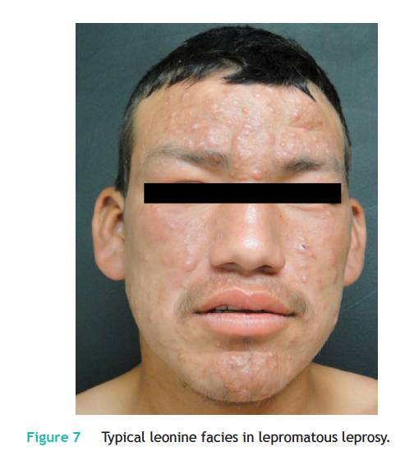
Λεπρωματώδης λέπρα
Ιδιαίτερα μεταδοτική, πολυ-οργανική προσβολή
Δέρμα
Εκτεταμένες κηλίδες, πλάκες, οζίδια
Απώλεια ρυτίδωσης, παχύ δέρμα (λεόντειο προσωπείο), με απώλεια φρυδιών και βλεφαρίδων
Προσβολή περιφερικών νεύρων ηπιότερη
Ρίνα: εφιππιοειδής μύτη, ρινίτις
Στόμα: απώλεια οδόντων
Οφθαλμός: κερατίτιδα ή ιρίτιδα (-- τύφλωση)
Λάρυγγας: λαρυγγίτιδα, στένωση
Λεμφαδενίτιδα
Ορχίτιδα, στειρότητα-άνδρες
Eichelmann et al. Actas Dermosifiliogr 2013;104:554-63
Notes:
περισσότερες, πιο συμμετρικές βλάβες

Slide 59
Διάγνωση λέπρας
Η διάγνωση βασίζεται σε τουλάχιστον 1 από τα 3 κριτήρια:
Βέβαιη απώλεια αίσθησης σε υπομελαγχρωματική ή ερυθρά δερματική πλάκα
Διαταραχή περιφερικού νεύρου
Ανάδειξη οξεο-άντοχων βακίλλων σε ιστό (smear) δέρματος
Εξετάσεις:
Ιστολογική δέρματος και νεύρων (Χρώση Ziehl-Neelsen)
Επιχρίσματα ρινικών εκκρίσεων ή παχειά σταγόνα (από βλάβες ή λοβία ώτων)
Δοκιμασία λεπρομίνης (Mitsuda), εκχυλίσματα λεπρικού ιστού ενδοδερμικά: + Φ,- Λ
Αντισώματα έναντι αντιγόνων μυκοβακτηριδίου
PCR

Slide 60
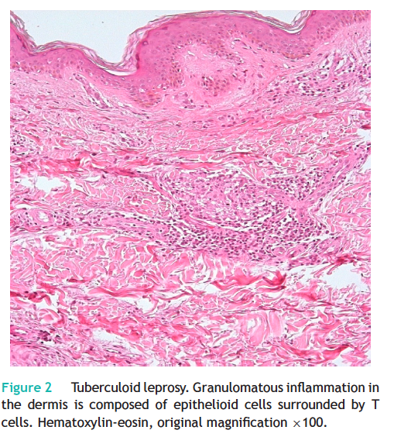
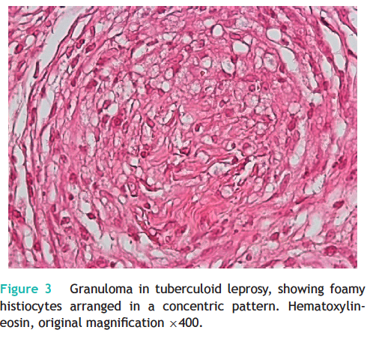
Ιστολογική εικόνα: Φυματιώδης λέπρα
Κοκκιώματα χορίου
Επιθηλιοειδή ιστιοκύτταρα, πολυπύρηνα γιγαντοκύτταρα περιβαλλόμενα από Τ λεμφοκύτταρα
Eichelmann et al. Actas Dermosifiliogr 2013;104:554-63

Slide 61
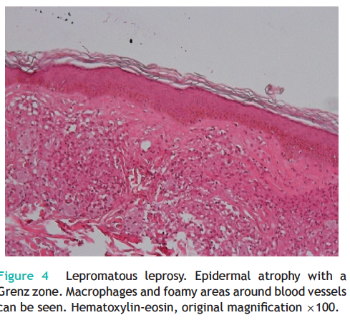
Ιστολογική εικόνα: Λεπρωματώδης λέπρα
Απουσιάζει η ανοσολογική απάντηση
Στη λεπρωματώδη μορφή: λεπροκύτταρα= αφρώδη ιστοκύτταρα/μακροφάγα που περιέχουν μυκοβακτηρίδια
Συνήθως απουσιάζουν τα κοκκιώματα
Eichelmann et al. Actas Dermosifiliogr 2013;104:554-63

Slide 62
ΧΡΩΣΗ Ζiehl-Neelsen

Slide 63
Οζώδες ερύθημα λέπρας
Λεπρική αντίδραση τύπου 2
Επώδυνα ερυθρά οζίδια δέρματος, σχηματίζουν αποστήματα ή εξελκούνται
Οφείλεται σε εναπόθεση ανοσοσυμπλεγμάτων
Εμφανίζεται κυρίως σε λεπρωματώδη λέπρα
Μπορεί να συνοδεύεται από: πυρετό, ιριδοκυκλίτιδα, νευρίτιδα, αρθρίτιδα, σπειραματονεφρίτιδα
Θεραπεία εκλογής: θαλιδομίδη
Εναλλακτικά: πρεδνιζολόνη
Μπορεί να επιμένει για μακρύ χρονικό διάστημα (5-10 χρόνια)

Slide 64
Θεραπεία λέπρας
Δαψόνη + ριφαμπικίνη +/- κλοφαζιμίνη
Ολιγοβακτηριακές μορφές (αρχική, φυματιώδης, οριακή φυματιώδης)
Δαψόνη 100mg/ημέρα
ριφαμπικίνη 600mg/μήνα 6 μήνες
Πολυβακτηριακές μορφές (οριακή, ορ.λεπρωμ, λεπρωμ)
Δαψόνη 100mg/ημέρα
Ριφαμπικίνη 600mg/μήνα 12μήνες
Κλοφαζιμίνη 300mg/μήνα, και 50 mg/ημέρα
http://www.who.int

Slide 65
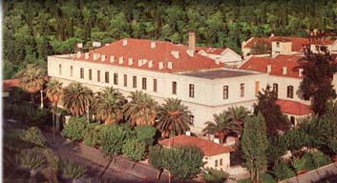
Σας ευχαριστώ πολύ για την προσοχή σας !
http://www.syggros-hosp.gr

